Slide 1
«Развитие мелкой моторики как средства формирования речевых навыков у дошкольников»
Медведева Татьяна Александровна

Slide 2
Актуальность работы:
по развитию мелкой моторики детей дошкольного возраста обусловлена возрастными психологическими и физиологическими особенностями детей: в дошкольном возрасте интенсивно развиваются структуры и функции головного мозга ребенка, что расширяет его возможности в познании окружающего мира.

Slide 3
Я использую следующие методы:
Цель:
Формировать речевую деятельность детей младшего дошкольного возраста через развитие мелкой моторики
Задачи:
1. Активизировать словарь детей посредствам мелкой моторики рук;
2. Развивать мелкую;
3. Развивать согласованные движения пальцев обеих рук при выполнении пальчиковых игр;
4. Воспитывать интерес детей к играм и упражнениям на развитие мелкой моторики

Slide 4
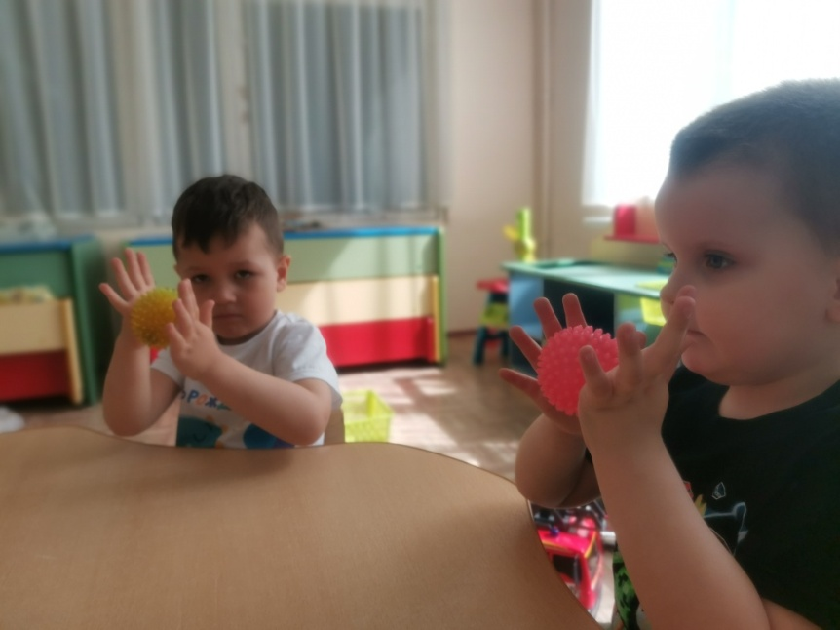
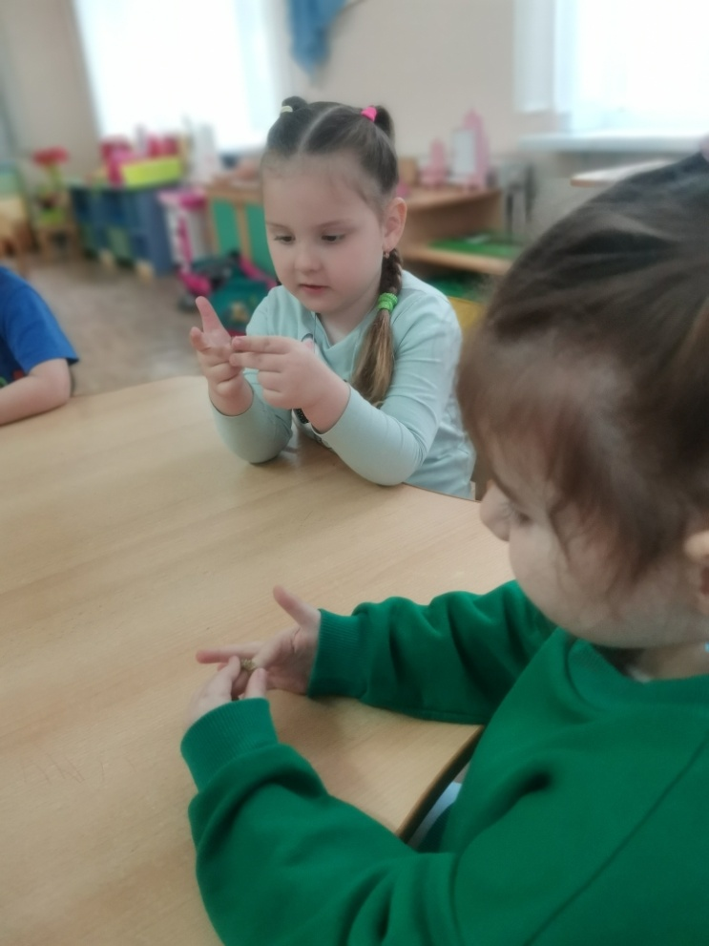
Я использую следующие методы:
Я использую следующие методы:
Самомассаж мячом с шипами и массажером Су- Джоку
Поскольку на ладони находится множество биологически активных точек, эффективными способам их стимуляции является массаж специальным шариком. Прокатывая шарики между ладонями, дети массируют мышцы рук .
Воздействуя на точки шариками Су - Джок происходит оздоравливание всего организма и развитие мелкой моторики рук. Развивая мелкую моторику, мы активизируем соседние зоны мозга, отвечающие за речь. А формирование речи способствует развитию мышления.
Воздействуя на эти точки, можно стимулировать не только развитие мелких мышц и речи, но и достигнуть оздоровительных эффектов для организма в целом

Slide 5
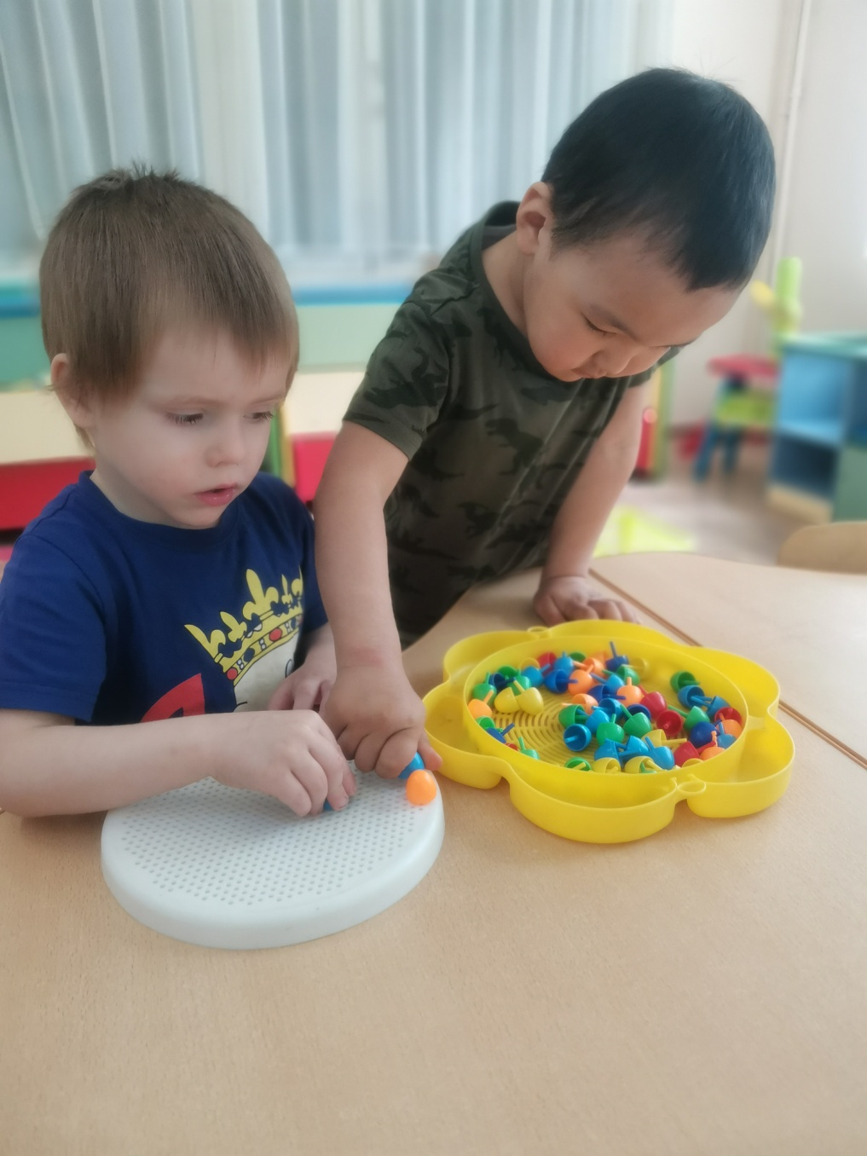
Складывание мозайки
Я использую следующие методы:
“Мозаика” – это оригинальная, увлекательная, развивающая игра для детей всех возрастов, совмещающая в себе элементы конструктора, настольной игры, головоломки и набора для творчества.
мозаика развивает мелкую моторику рук
развивает и совершенствует сенсорные эталоны (цвет, форма)
развивает психические процессы: внимание, память, мышление, воображение, фантазию, речь
развивает познавательную активность детей
развивает конструктивные способности
развивает математические способности у детей:
вырабатывает у детей художественный вкус

Slide 6
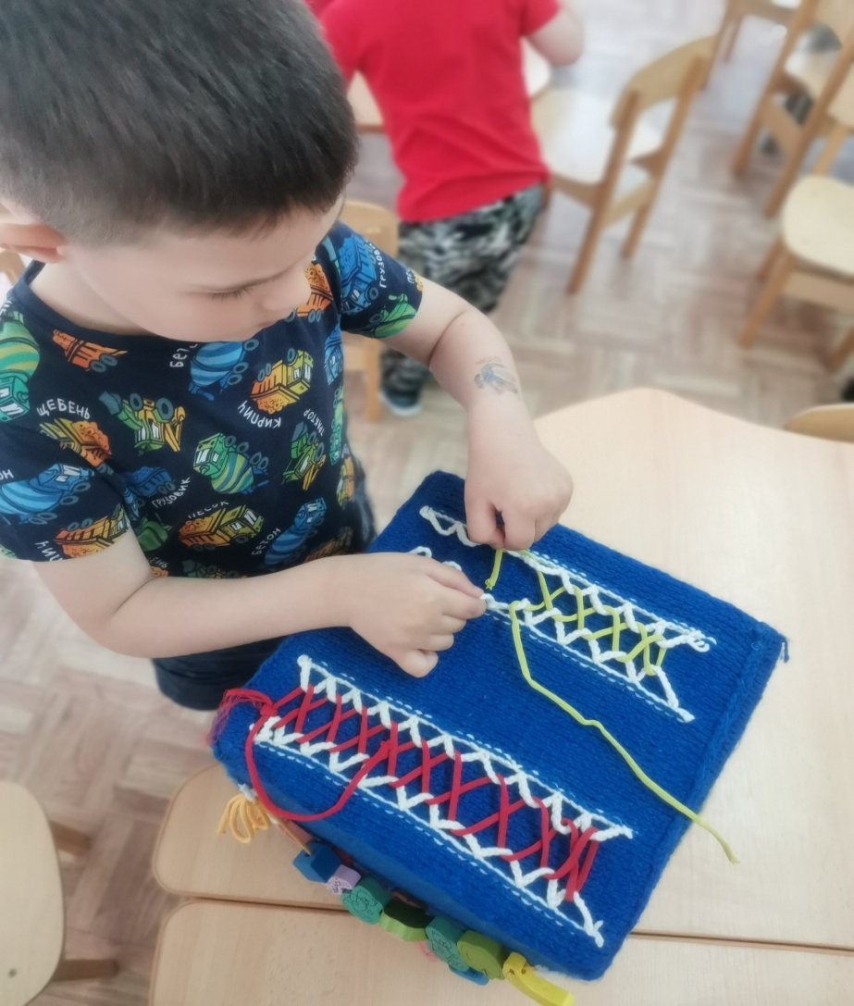
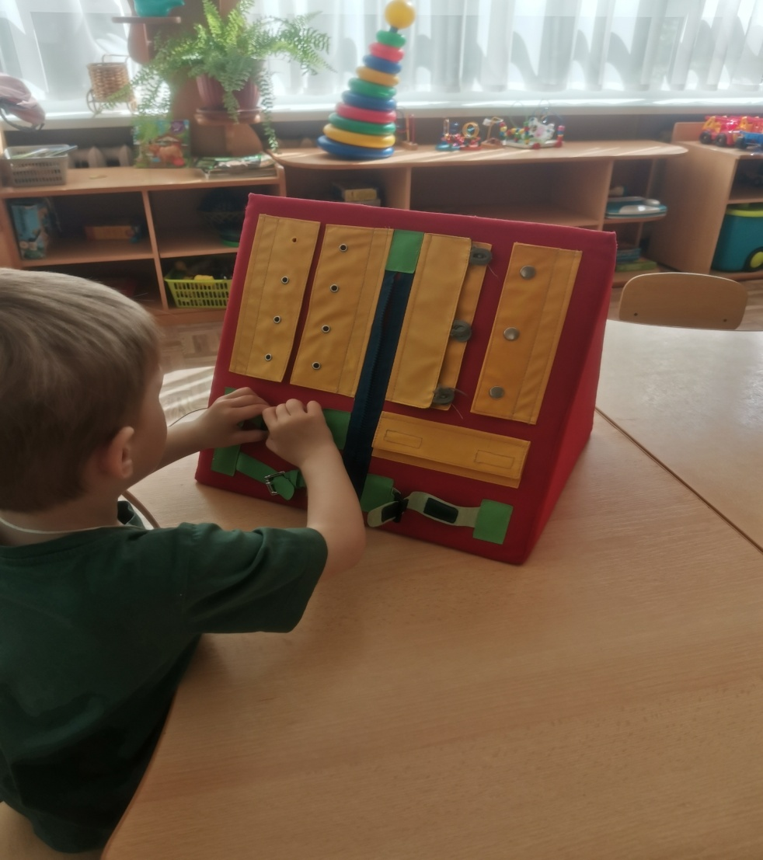
Я использую следующие методы:
Игры с застежками, шнурками, пуговицами:
Цель: способствовать развитию мелкой моторики, координации движения, внимания, фантазии, усидчивости, творческого и логического мышления, самостоятельности; помогать в освоении бытовой деятельности; способствовать формированию умений и навыков открывания и закрывания различных замков и задвижек, молний, щеколд.
Задачи:
развивать мелкую моторику рук, логику и мышление;
способствовать изучению различных цветов;
формировать причинно-следственные связи;
развивать самостоятельность и познавательную активность;
способствовать развитию произвольности (умение играть по правилам и выполнять инструкции).

Slide 7
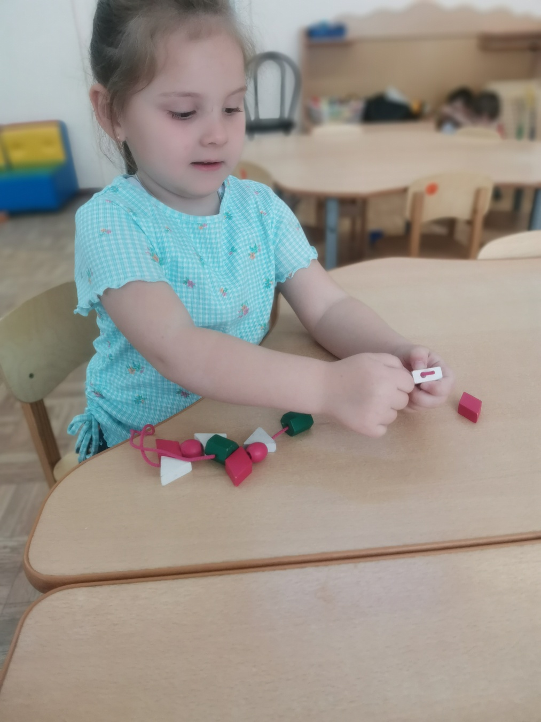
Я использую следующие методы:
Собираем бусы
Задачи:
Учить правильно определять и называть основные цвета (красный, желтый).
Развивать мелкую моторику пальцев рук.
Воспитывать эмоциональную отзывчивость, желание помогать другим.
Материал: сказочный персонаж, бусинки(красные, желтые), шнурки разных цветов.

Slide 8
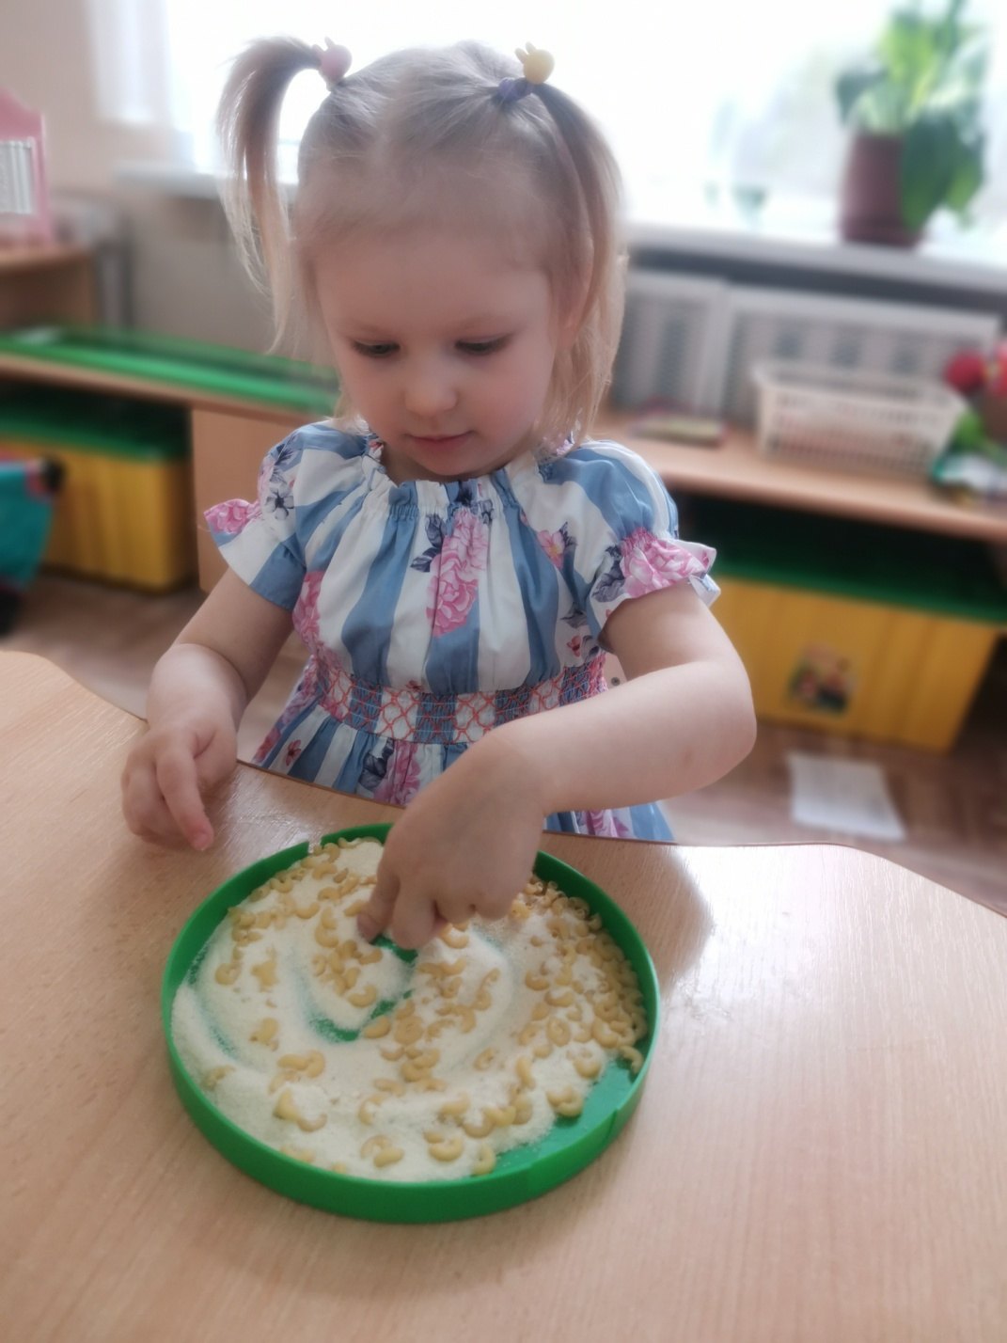
Я использую следующие методы:
Сухой бассейн с крупами
Сухой бассейн также может служить средством для развития и коррекции нарушений дыхания, координационных способностей не только у детей, но и у взрослых. Погружение рук в сухой бассейн позволяет лучше почувствовать его, создает мягкий массажный эффект, обеспечивая мышечную релаксацию. К тому же сухие бассейны создают непередаваемую атмосферу радости и веселья. Любому ребенку понравятся развлечения в сухом бассейне. Давайте подарим нашим малышам минуты смеха и новые ощущения!

Slide 9
Я использую следующие методы:
Заключение
Упражнения по развитию мелкой моторики приносят тройную пользу ребенку: кисти рук приобретают
хорошую подвижность, гибкость, исчезает скованность движений руки, подготавливают к овладению письмом

